Slide 1
Mobile
2023

Slide 2
CompétenceS
Développement d’application multiplateformes (Android, iOS) pour des appareils mobiles (smartphone, tablette...) en faisant de la programmation déclarative.
Expliquer oralement le code associé aux objectifs de chaque atelier en démontrant la bonne compréhension des concepts associés à la programmation déclarative et au framework utilisé.

Slide 3
Organisation Générale
9 semaines de 2 X 2h
8 ateliers, consolidation en dernière semaine
1 atelier par semaine sous forme de fiche (théorie + tutoriel + exercices)
Mêmes enseignants que pour Mobile : S. Strebelle et R. Baroni
Activités pédagogiques associées à un atelier
1ère séance : Découverte des concepts via des tutoriels et des applications existantes (~1h)
1ère & 2ème séance : Pratique des concepts via des exercices (~2h30)
2ème séance : Vérification de la compréhension des concepts et présentation si nécessaire (~20min)
1ère & 2ème séance : Validation des objectifs : explication du code associé aux objectifs en démontrant la bonne compréhension des concepts (~10min)

Slide 4
Evaluation en 1ère session
100% évaluation continue en 1ère session (pas d’examen !)
2 objectifs à atteindre par atelier, sauf au 1 objectif au 1er atelier
Critères d’évaluation associés à un objectif donnés dans la fiche
15 objectifs validables
Note = pourcentage d’objectifs validés * 20

Slide 5
Evaluation en 1ère session : Validation des objectifs
Lisez bien les indicateurs associés à chaque objectif & préparez vous pour expliquer ce qui est demandé !
Validation sur base de vos commits avec un enseignant
⚡ pas de message de commit demandé, pas de validation ! ⚡
Validation :
Semaine X pour la fiche de semaine X
Deadline : Semaine X+1 (pas après !)
Visualisation de l’état de votre validation sur Moodle : https://moodle.vinci.be/mod/checklist/view.php?id=172001

Slide 6
Planning
27/02-04/03 : Flutter 1
06/03-11/03 : Flutter 2 & 1
13/03-18/03 : Flutter 3 & 2
20/03-25/03 : Flutter 4 & 3
27/03-01/04 : Flutter 5 & 4
17/04-22/04 : Flutter 6 & 5
24/04-29/04 : Flutter 7 & 6
01/05-06/05 : Flutter 8 - Distanciel (pas d’évaluation)
08/05-13/05 : Consolidation & validations Flutter 7 & 8

Slide 7
Evaluation en 2ÈME session
Note 100% examen oral
Emporter son code pour tous les ateliers
1 question pratique associée à un atelier : 45min pour développer une extension
Des questions théoriques sur base de l’extension, des exercices de l’atelier et des concepts traités dans la fiche

Slide 8
Supports
Fiches sur Moodle & présentations
Bien lire chaque fiche et réaliser les tutoriels avant de passer aux exercices

Slide 9
Introduction aux frameworks
Frameworks natifs
App utilisable uniquement sur la plateforme native
Efficacité : accès total aux fonctionnalités de la plateforme
Android Platform : https://developer.android.com/
iOS App Dev (Mac nécessaire) : https://developer.apple.com/tutorials/app-dev-training
Frameworks mutliplateformes
App utilisable sur iOS, Android, le Web et le bureau
Potentiellement moins efficace : pas accès à toutes les fonctionnalités de la plateforme
Un projet couvre plusieurs plateforme avec parfois des adaptations par plateforme

Slide 10
Types d’applications
Web App : application interactive dans un browser
PWA (Progressive Web Apps) : Web App « installables » sur une plateforme
Mobile App : applications téléchargées de Google Play ou iOS App Store
Native App : applications développée pour une seule platforme, Android (Java ou Kotlin) ou iOS (Swift ou Objective-C)
Native SDK App : application développé via Android Platform (Android Compose…) ou iOS App (Swift UI…)
Cross-Platform Native App : application développée via une plateforme permettant le développement multi-plateforme (Flutter, React Native, Xamarin…)
Hybrid App : application construite via du code web s’exécutant dans une webview (Cordova, Ionic…)
Plus d’infos sur les types d’applications : https://www.mobiloud.com/blog/native-web-or-hybrid-apps

Slide 11
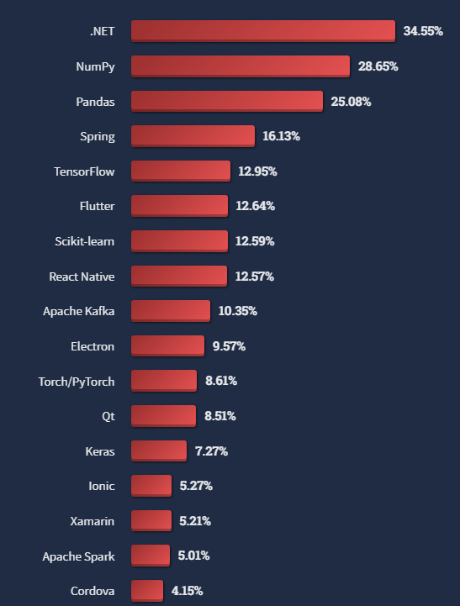
Pourquoi flutter ?
Framworks (autres que web) les plus populaires selon stackoverflow en 2022 : https://survey.stackoverflow.co/2022/

Slide 12
Pourquoi flutter ?
Résultats de l’évaluation du cours de Mobile par les étudiants en 2022 :
Souhait d’approfondir Flutter plutôt qu’Android Compose :
23 étudiants pour Flutter
4 étudiants pour Android Compose
Constats | Nombre de constats similaires
Préféré l’approche du framework | 9
Développement multi-plateformes | 7
La documentation de Google est excellente | 5
Outils de développeurs plus intéressants : compilation, hot reload, test de l’app sur plusieurs plateformes | 3

